Slide 1
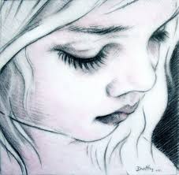
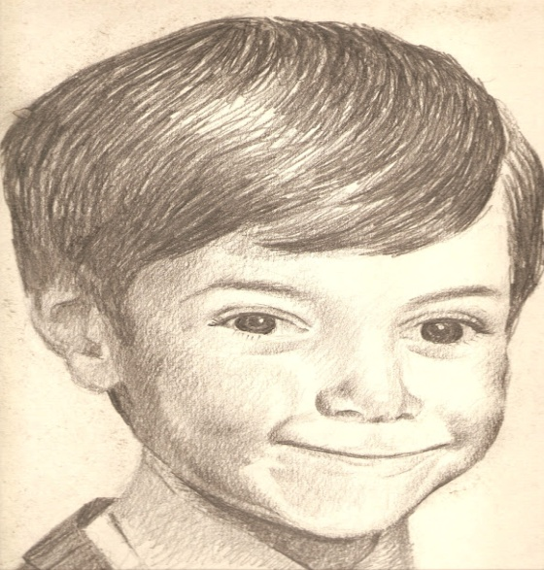
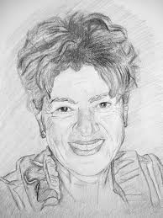
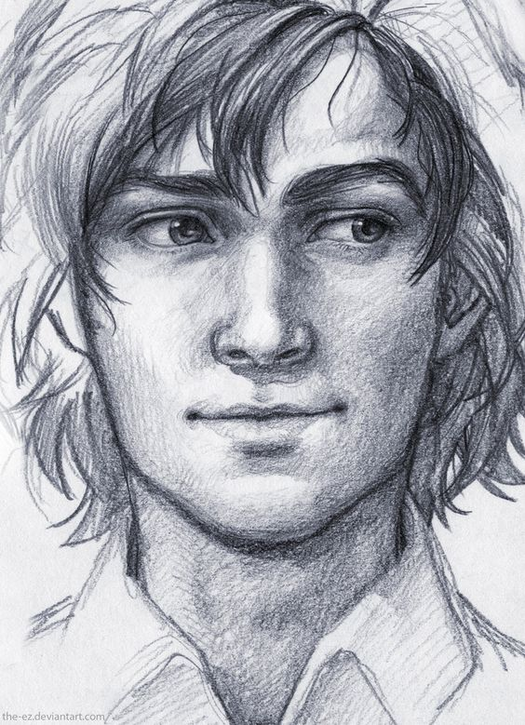
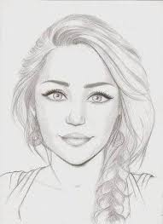
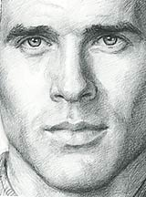
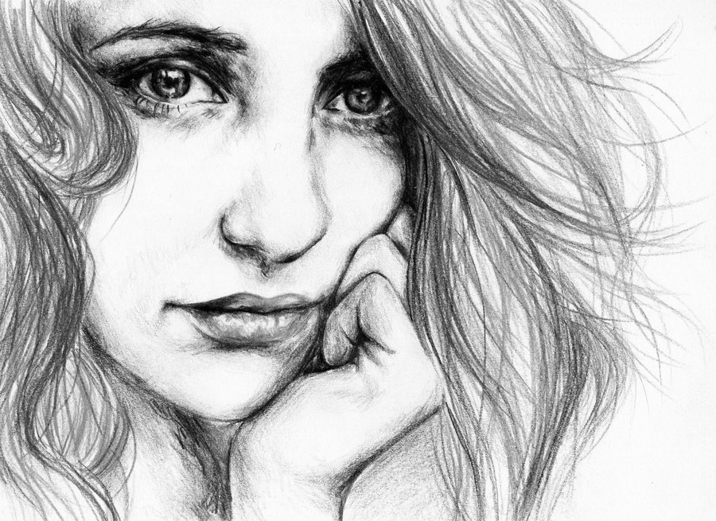
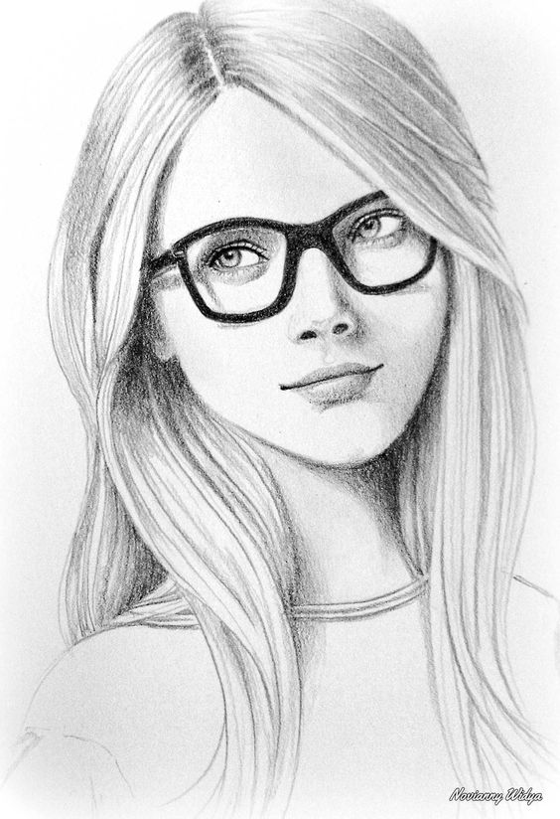
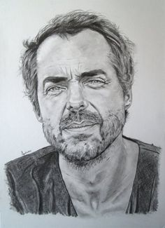
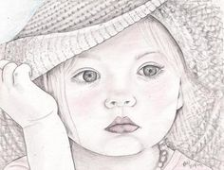
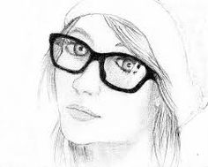
Περιγραφή Προσώπου Α΄ Γυμνασίου
Κυπρούλα Γεωργίου, Σύμβουλος Φιλολογικών Μαθημάτων

Slide 2
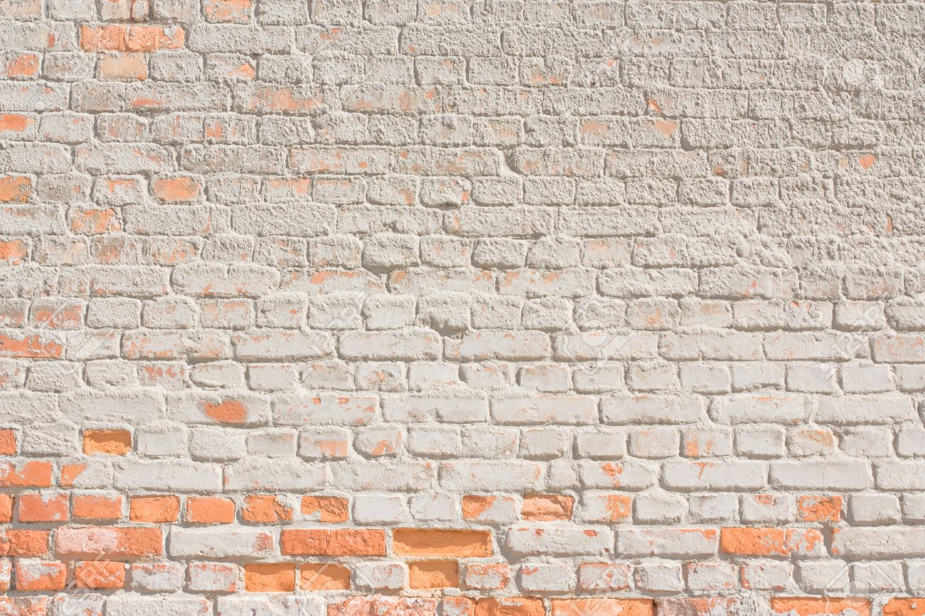
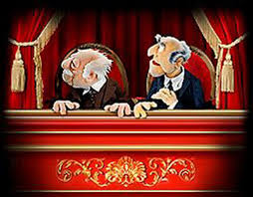
Τίτλος Κειμένου 1:
Έχω δύο μωρά
Παρατηρώντας τους δύο τίτλους, μπορείτε να φανταστείτε το περιεχόμενο των κειμένων;
Τίτλος Κειμένου 2:
Tι λέει το πρόσωπό σου για τον χαρακτήρα σου;
Μα πώς συνδέονται αυτοί οι τίτλοι;

Slide 3
Ας διαβάσουμε το Κείμενο 1:
Έχω δύο μωρά
Θυμώνω που δεν ακούει πολύ καλά πια. Μετά θυμώνω που θυμώνω. Κλείνω το τηλέφωνο και νιώθω ο χειρότερος άνθρωπος στον κόσμο. Προσπαθεί, πολύ. Θέλει να ακούσει, να καταλάβει, να μη μου τρώει τον χρόνο, να μη νευριάσω που φωνάζω και επαναλαμβάνω τα πάντα πέντε φορές, γιατί έχω κι εγώ τα τρεχάματά μου. Να μη μου τρώει τον χρόνο εκείνος που μου χάρισε όλη μου τη ζωή. Να μπει σε δεύτερη μοίρα, πίσω από τα «τρεχάματά» μου.
-Τι είναι αυτό που πιθανόν να απασχολεί τον ήρωα στο πρώτο κείμενο; Για ποιον νομίζετε ότι μιλάει;
Ποιο γεγονός, νομίζετε, υπήρξε η αφορμή, για να γράψει το κείμενό του;
Μπορείτε να φανταστείτε τι πρόκειται να συμβεί στη συνέχεια;
Τι συμπεραίνετε από την πρώτη κιόλας παράγραφο για τον χαρακτήρα του ήρωα του κειμένου, αλλά και για τον χαρακτήρα στον οποίο αναφέρεται;

Slide 4
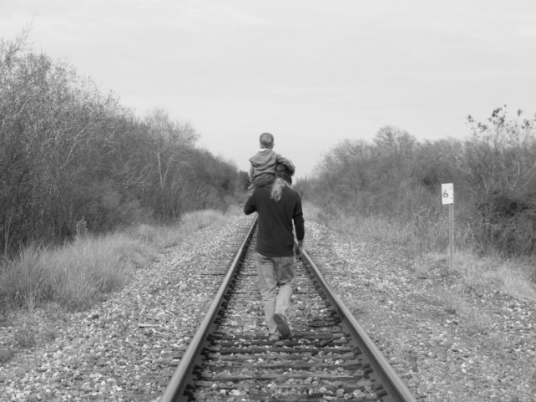
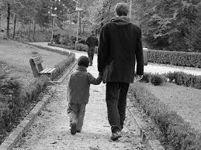
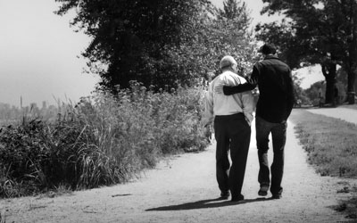
-Ποια πιστεύετε ότι είναι η σχέση μεταξύ των ηρώων;
-Πώς φαντάζεστε εξωτερικά τους δύο ήρωες;

Slide 5
Του πολυάσχολου, που πιστεύει πως υπάρχει κάτι πολύ σημαντικότερο -και άπειρος χρόνος- από το να πει όσες κουβέντες μπορεί ακόμη με τον ογδοντάχρονο πατέρα του. Που κάποτε θα γράψει ένα εξόχως συναισθηματικό και ενοχικό κείμενο για το πόσα δεν πρόλαβε να πει στον πατέρα του και από κάτω θα μετράει like αντί να μετράει μούντζες. Και κάποιοι θα προσπαθούν να τον παρηγορήσουν κιόλας αντί να του πουν την αλήθεια, πως είναι ένα ανθρωπάκι που γράφει μεγάλα λόγια.
Γυρίζει πίσω στην κούνια του, μέρα με τη μέρα. Μικραίνει, κοιτάζει γύρω του με απορία. Ένα κανονικό μωρό. Χρωστάω παραμύθια, νανουρίσματα, χάδια, ξενύχτια και ξεπληρώνω με νεύρα και βιασύνες. Με «δουλειές». Προσπαθούσε τρεις μέρες να καταφέρει να κλείσει ραντεβού για τα μάτια του - που κουράστηκαν κι αυτά. Και δεν είπε κουβέντα, και το έμαθα τυχαία. Για να μη με φορτώνει με τα δικά του. Ποια δικά του; Ποια είναι πιο δικά μου;
Διασκευή
Οδυσσέας Ιωάννου «Έχω δύο μωρά», Aπόσπασμα
ΕΚΠΑΙΔΕΥΤΙΚΟ ΥΛΙΚΟ ΓΙΑ ΤΑ ΚΕΝΤΡΑ ΔΙΑ ΒΙΟΥ ΜΑΘΗΣΗΣ, Δημιουργική Γραφή,σελ.22

Slide 6
Κείμενο 2:
Tι λέει το πρόσωπό σου για τον χαρακτήρα σου;
«Αρκεί μόνο μια λεπτομέρεια στο πρόσωπο, για να προκαλέσει μια ενστικτώδη απόρριψη», εξηγεί ο γιατρός και φυσιογνωμιστής Αλμπέρτο Μάνι.
Τι είναι, όμως, η φυσιογνωμική; Πρόκειται για μια εναλλακτική προσπάθεια ερμηνείας του χαρακτήρα και των συμπεριφορών του ανθρώπου που έχει αποκτήσει πολλούς υποστηρικτές. Σήμερα, θα προσπαθήσουμε να παρουσιάσουμε μερικές από τις βασικές αρχές της.
Το πρώτο χαρακτηριστικό που χτυπάει στο μάτι είναι η αναλογία ανάμεσα στις τρεις περιοχές: μέτωπο, μύτη και στόμα. Με καθεμία απ’ αυτές συνδέεται μια πλευρά του χαρακτήρα, που με βάση τις αναλογίες μπορεί να θεωρηθεί κυρίαρχη. Το μέτωπο είναι η περιοχή της σκέψης, η μύτη της επικοινωνίας και το στόμα του ενστίκτου.
Ας επικεντρωθούμε λοιπόν στο πρόσωπο.
ΤΟ ΠΗΓΟΥΝΙ

Slide 7
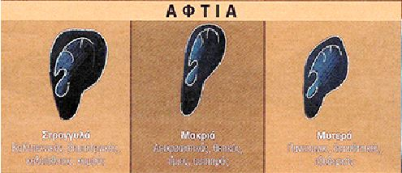
-Το τετράγωνο και προεξέχον πηγούνι, συνήθως, δηλώνει έναν ενεργητικό, αξιόπιστο αλλά και προκλητικό χαρακτήρα.
-Το μυτερό πηγούνι δηλώνει έμπιστο ,αλλά και εξαιρετικά επιδέξιο και διερευνητικό χαρακτήρα ανθρώπου. Είναι, συνήθως, σημάδι ατόμων με φαντασία.
-Το στρογγυλό πηγούνι ανήκει συνήθως σε καλοπροαίρετους ανθρώπους, ικανούς, μετριοπαθείς και λεπτούς στη συμπεριφορά τους.
-Το τετράγωνο και προς τα μέσα πηγούνι ανήκει συνήθως σε αισιόδοξους, πρακτικούς και ανεκτικούς ανθρώπους.
-Το στρογγυλό και προς τα μέσα πηγούνι δηλώνει ότι ένας άνθρωπος είναι αγχώδης, αλλά και κοινωνικός επίσης.
ΑΥΤΙΑ
-Τα στρογγυλά αυτιά δηλώνουν καλλιτεχνικές τάσεις και ανήκουν σε δημιουργικούς και κομψούς ανθρώπους.
-Τα μακριά, μεγάλα αυτιά είναι σημάδι αποφασιστικών, θετικών, τίμιων και αυστηρών ανθρώπων.
-Τα μυτερά αυτιά είναι σημάδι πανούργων και πολύ έξυπνων ανθρώπων.

Slide 8
ΜΥΤΗ
-Η αδρή συμμετρική μύτη είναι χαρακτηριστικό των χαρούμενων, αλλά και των πολύ πρακτικών ανθρώπων.
-Ίσια, μακριά μύτη: Το άτομο είναι εκλεπτυσμένο, έντιμο, πρακτικό και ειλικρινές.
-Γαμψή μύτη: Φιλόδοξο, πανούργο, έξυπνο άτομο.
-Γυριστή πάνω γαλλική μύτη. Χαρακτηριστικό των χαλαρών, απλών, χαρούμενων και εξωστρεφών ατόμων.
ΣΤΟΜΑ
-Μικρό και σχιστό στόμα: Απομόνωση, δυσπιστία, μειονεξία τα χαρακτηριστικά του ατόμου.
-Στόμα σε σχήμα μισοφέγγαρου. Ευτυχία, καλή τύχη, πλούτος.
-Τετραγωνισμένο στόμα: Ισχυρή προσωπικότητα, τύχη, δύναμη, δημιουργικότητα.

Slide 9
ΜΕΤΩΠΟ
-Πλατύ, μεγάλο: Το άτομο διαθέτει πνευματική δύναμη, καλή διάθεση και δημιουργικότητα. Ισχυρή προσωπικότητα και ευγένεια.
-Ψηλό στενό μέτωπο: Εγκεφαλικός, δημιουργικός, σύνθετος σταθερός, ρεαλιστής.
-Μέτριο μέγεθος: Πνευματώδης ευαίσθητος, πρακτικός, κοινωνικός.
-Πλατύ χαμηλό: Ρεαλιστής, έξυπνος, αθλητικός, χειροδύναμος άνθρωπος.
-Στενό χαμηλό: Ισχυρή θέληση, σωματική ρώμη, εγωισμός, επιμονή, απλότητα.
Διασκευή
Πηγή: http://www.boro.gr/42723/test-fysiognwmikhs-ti-leei-to-proswpo-soy-gia-ton-xarakthra-soy

Slide 10
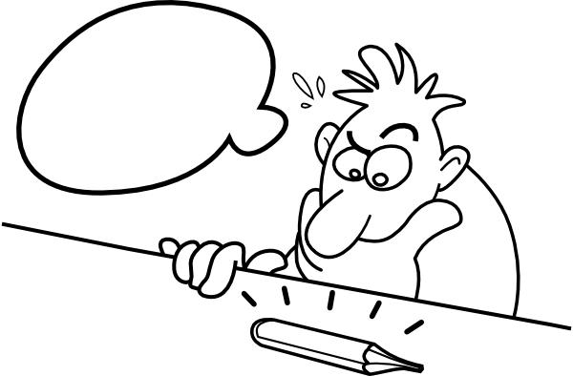
-Ποιο είναι το θέμα το οποίο πραγματεύεται το Κείμενο 2;
-Ποιο από τα δύο κείμενα σας βγάζει πιο έντονα συναισθήματα; Πού πιστεύετε ότι μπορεί να οφείλεται αυτό;
-Ποιο από τα δύο κείμενα σας προκαλεί περισσότερο ενδιαφέρον; Γιατί;
Διαβάζοντας τα δύο κείμενα, βλέπετε να υπάρχει κάποια σύνδεση μεταξύ τους ως προς το θέμα;
-Και τα δύο κείμενα θα λέγαμε ότι έχουν ως κοινό θέμα την περιγραφή ατόμου. Σε ποιο από τα δύο κείμενα δίνονται στοιχεία σχετικά με τα εξωτερικά χαρακτηριστικά του προσώπου;
Στο άλλο κείμενο δίνεται η ίδια έμφαση στα εξωτερικά
Χαρακτηριστικά; Να δικαιολογήσετε την απάντησή
σας με στοιχεία μέσα από το κείμενο.

Slide 11
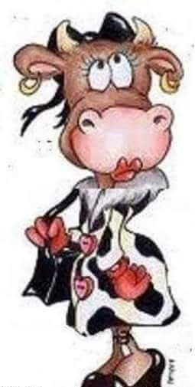
Πόσο χρήσιμο είναι στη ζωή μας να περιγράφουμε τα εξωτερικά και εσωτερικά χαρακτηριστικά ενός ανθρώπου;
-Σε ποιες περιστάσεις χρησιμοποιείται η περιγραφή ενός προσώπου;
Πιστεύετε ότι η εξωτερική εμφάνιση του ανθρώπου καθορίζει τον χαρακτήρα του;
-Κάποιες φορές συμπαθούμε άτομα που γνωρίζουμε με την πρώτη ματιά και κάποιες άλλες όχι. Τι είναι αυτό που πιστεύετε ότι μας ελκύει ή μας απωθεί σε έναν άνθρωπο;
Και καλά η εσωτερική ομορφιά μετράει.
Έχετε ακούσει κανέναν να λέει:
«Αχ καλέ κουκλίτσα μου, τι συκώτι είναι αυτό!!!»

Slide 12
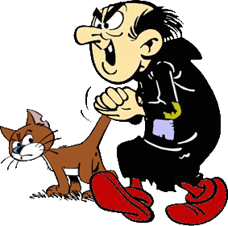
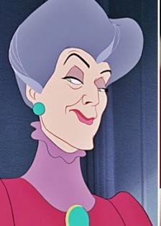
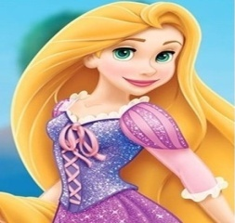
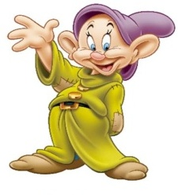
1.Να επιλέξετε έναν από τους πιο κάτω ήρωες και αφού βρείτε ποιο σημείο του προσώπου του ξεχωρίζει, να εξηγήσετε τον χαρακτήρα του με βάση τα στοιχεία του Κειμένου 2.
Πρόσωπα | Πηγούνι | Αυτιά | Μύτη | Στόμα | Μέτωπο | Χαρακτήρας

Slide 13
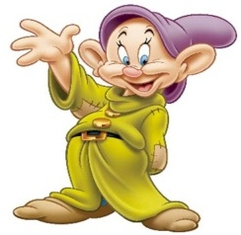
2. Παρατηρώντας τους πιο κάτω ήρωες, με μια γρήγορη ματιά, ποιον συμπαθείτε περισσότερο και ποιον λιγότερο;
3. Οι ήρωες είναι γνωστοί από τα παραμύθια. Μπορείτε να καταλάβετε αν είναι καλοί ή κακοί όσον αφορά στον χαρακτήρα τους;
4. Να παρατηρήσετε ξανά τους ήρωες στην πιο κάτω άσκηση και να δώσετε κάποια άλλα εξωτερικά χαρακτηριστικά τους πέρα από αυτά του προσώπου τους.

Slide 14
Γλωσσικές Επιλογές
Ποιο μέρος του λόγου εμφανίζεται συχνά στο Κείμενο 1 και ποιο στο Κείμενο 2;
-Να υπογραμμίσετε τα ρήματα της πρώτης παραγράφου του Κειμένου 1.
-Τι φανερώνουν για την συναισθηματική κατάσταση του ήρωα τα ρήματα που υπογραμμίσατε;
-Επηρεάζουν το ύφος του κειμένου οι γλωσσικές αυτές επιλογές;
Να βρείτε (2) δύο επίθετα στο Κείμενο 2 που να αναφέρονται στο ουσιαστικό αυτιά και να τα κυκλώσετε..

Slide 15
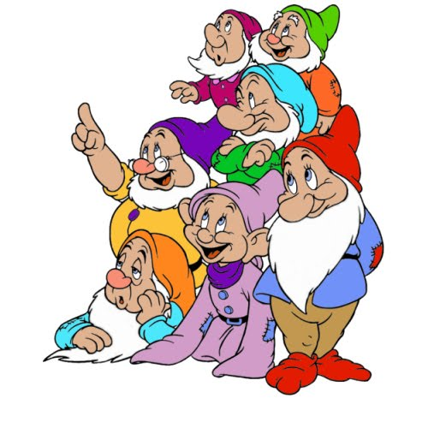
Παράδειγμα:
Ένας από τους επτά νάνους έχει μεγάλα αυτιά.
-Να αφαιρέσετε το επίθετο από την πρόταση. Έχει άλλη σημασία η πρόταση;
Ένας από τους επτά νάνους έχει αυτιά.
Δηλαδή, οι υπόλοιποι έξι δεν έχουν;
Πόσο σημαντικά είναι τα επίθετα σε μια περιγραφή;

Slide 16
Σύμφωνα με το Κείμενο 2,
Κάποιος που έχει μεγάλα αυτιά είναι αυστηρός και τίμιος.
Αν μιλήσω για κάποια, δηλαδή αν αλλάξω το γένος;
Κάποια που έχει μεγάλα αυτιά είναι ……………………………………..
-Τι έπρεπε να αλλάξετε, για να βγαίνει νόημα στην πρόταση;
Ποια ρήματα χρησιμοποιήθηκαν στις δύο πιο πάνω προτάσεις;
-Να μετατρέψετε αυτά τα ρήματα σε παρελθοντικό χρόνο:
Ένας από τους επτά νάνους …………….. μεγάλα αυτιά.
Κάποιος που ……… μεγάλα αυτιά ….……. αυστηρός και τίμιος.
-Νομίζετε ότι πρέπει να διατηρήσουμε τον παροντικό χρόνο των ρημάτων;

Slide 17
Γενικά Συμπεράσματα
Τα επίθετα παίζουν σημαντικό ρόλο στην περιγραφή, γιατί μας δίνουν σαφέστερη εικόνα για αυτό που προσδιορίζουν (χαρακτηρίζουν).
Χρησιμοποιούμε ρήματα σε χρόνο ενεστώτα κατά την περιγραφή μας, γιατί προσδίδουν στα στοιχεία μόνιμα χαρακτηριστικά.

Slide 18
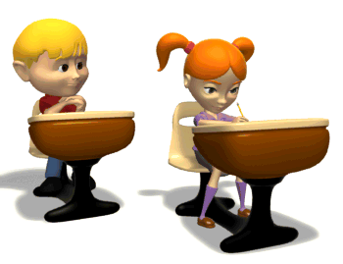
-Να συνεργαστείτε με τον/τη διπλανό/ή σας και να ετοιμάσετε (2 ) δύο παραγράφους. Θα επιλέξετε από κοινού ποιον ήρωα θα περιγράψετε. Ο ένας εκ των δύο θα γράψει μια παράγραφο για τα εξωτερικά χαρακτηριστικά και ο άλλος για τα εσωτερικά του χαρίσματα. Να χρησιμοποιήσετε μία τουλάχιστον παρομοίωση.
- Να ανταλλάξετε τις παραγράφους που γράψατε και να κάνετε δύο αλλαγές που θεωρείτε απαραίτητες, ώστε να τις βελτιώσετε (οι αλλαγές μπορεί να αφορούν λέξεις ή χρόνο ρημάτων, ορθογραφία κλπ.).
-Να ενώσετε το κείμενό σας.

Slide 19
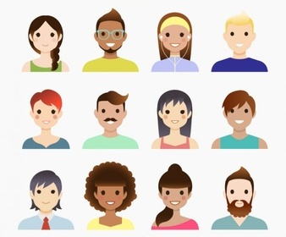
Ποια στοιχεία χρειάζονται, ώστε η περιγραφή μας να είναι ολοκληρωμένη;
Επάγγελμα
Ηλικία
Όνομα
Μαλλιά
Ενδυμασία
Χαρακτήρας-συμπεριφορά
Ύψος
Βάρος
Συναισθήματα για τον ήρωα.
Σε ποια θέση του κειμένου θα τα τοποθετούσατε αυτά τα στοιχεία;

Slide 20
Πρέπει να φτιάξουμε ένα σχήμα σε σχέση με τη δομή ενός κειμένου που περιγράφει ένα πρόσωπο.
Πώς θα ιεραρχήσουμε όλα τα στοιχεία σε αυτό το σχήμα;
Αν αντιστρεφόταν η Δομή, δηλαδή, αν ξεκινούσε η περιγραφή από τα συναισθήματα και τελείωνε με τα προσωπικά στοιχεία (ηλικία, επάγγελμα, όνομα), θα άλλαζε κάτι στο νόημα του κειμένου;
1.Ηλικία-Επάγγελμα- Όνομα
2.Εξωτερικά Χαρακτηριστικά (πρόσωπο, ύψος, βάρος, ενδυμασία)
4. Συναισθήματα
3. Εσωτερικά Χαρακτηριστικά (συμπεριφορά)

Slide 21
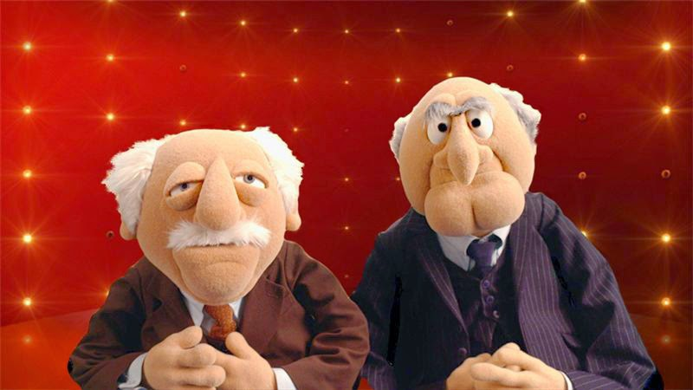
Κατ’ οίκον εργασία (επιλογή)
1. Να συμπληρώσετε τα κενά με σαφήνεια και ακρίβεια, ώστε να βοηθήσετε στον εντοπισμό των δύο ηλικιωμένων:
ΕΞΑΦΑΝΙΣΗ ΗΛΙΚΙΩΜΕΝΩΝ
ΓΡΑΜΜΗ
ΒΟΗΘΕΙΑΣ
ΜΠΟΡΕΙΤΕ ΝΑ ΒΟΗΘΗΣΕΤΕ;
Στάτλερ και Γουόλντορφ
Ηλικία: …………………………….. Εξαφανίστηκαν:………………. Από:……………………………….. Μάτια:……………………………. Ύψος: …………………………….. Βάρος: ………………………….. | Την ημέρα που εξαφανίστηκαν ………………………………………………….. ………………………………………………….. ………………………………………………….. ………………………………………………….. …………………………………………………..

Slide 22
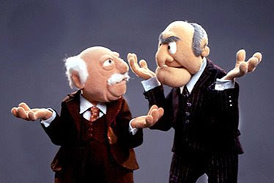
Απαραίτητα στοιχεία για τον εντοπισμό των ηλικιωμένων:
• Η ηλικία του εξαφανισθέντος ηλικιωμένου (60+).
• Ο ηλικιωμένος να αντιμετωπίζει σοβαρό πρόβλημα στην υγεία του.
• Σαφείς ενδείξεις ότι ο ηλικιωμένος βρίσκεται σε κίνδυνο (πχ. λόγω αδυναμίας λήψης φαρμάκων σημαντικών για την υγεία του ή τη ζωή του).
• Πού εθεάθη την τελευταία φορά.
• Τι φορούσε την τελευταία φορά που εξαφανίστηκε.

Slide 23
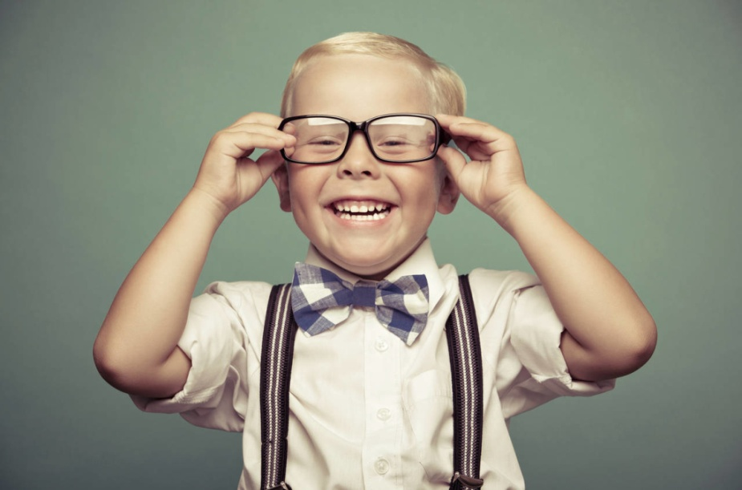
2 . Να επιλέξεις ένα από τα τρία πιο κάτω ερωτήματα:
α)Αφού συμπληρώσεις τον πιο κάτω πίνακα, να γράψεις τέσσερις προτάσεις για κάθε στοιχείο του πίνακα, εξηγώντας τι ακριβώς βλέπεις στη διπλανή φωτογραφία. Στη συνέχεια, να παρατηρήσεις ξανά τη φωτογραφία και να γράψεις μια πρόταση, εκφράζοντας τα όσα νιώθεις.
 | Τι μπορείς να δεις;
Μη λεκτικές χειρονομίες (δάκτυλα, χέρια, κεφάλι)
Έκφραση προσώπου (μάτια, στόμα)
Γλώσσα σώματος (στάση σώματος)
Ανθρώπινες παρουσίες (ηλικία, φύλο, εθνικότητα)

Slide 24
β) Να φτιάξεις μια έντυπη διαφήμιση (σε ένα χαρτόνι μεγέθους Α4) για ένα προϊόν, το οποίο θα διαφημίζει το μικρό αγόρι στη φωτογραφία. Στη συνέχεια, να σκεφτείς μια φράση, την οποία θα λέει ενδεχομένως ο μικρός, για να πείσει το κοινό να αγοράσει το προϊόν.

Slide 25
γ) Αυτός ο μικρός, πριν λίγες ώρες, σου έσωσε τη ζωή, αφού την ώρα που διασταύρωνες τον δρόμο, σε έσπρωξε, ώστε να μην σε κτυπήσει αυτοκίνητο που ερχόταν προς το μέρος σου με ιλιγγιώδη ταχύτητα. Αμέσως μετά το γεγονός, ο μικρός εξαφανίστηκε, χωρίς να προλάβεις να μάθεις το όνομά του. Εσύ θες απεγνωσμένα να τον βρεις, για να τον ευχαριστήσεις, γι’ αυτό θα προσπαθήσεις να περιγράψεις την εξωτερική του εμφάνιση όσο καλύτερα γίνεται:
-σε ένα γείτονά σου προφορικά (να ηχογραφήσεις τον εαυτό σου) ή
-σε ένα δημοσιογράφο που κάλεσες, για να σε βοηθήσει να τον βρεις , κοινοποιώντας την περιγραφή σου στο δελτίο ειδήσεων ή
-στην τοπική εφημερίδα με τη μορφή αγγελίας.

Slide 26
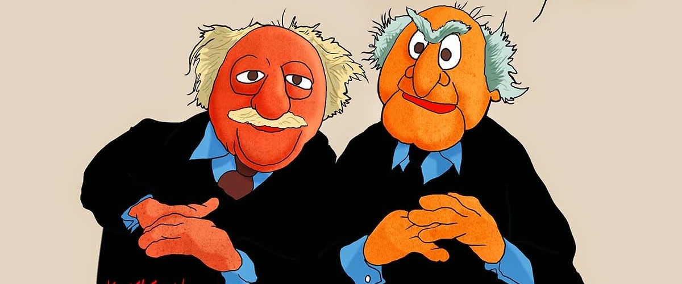
3. Ποιο από τα δύο άτομα προτιμάς να κάνεις παρέα και γιατί;
Ο Γιώργος είναι εύθυμος,
συνεπής, αυθόρμητος,
καλοπροαίρετος, πεισματάρης και ζηλιάρης.
Η Μαρία είναι ζηλιάρα,
πεισματάρα, καλοπροαίρετη,
αυθόρμητη, συνεπής και εύθυμη.
Παρατηρείς κάτι ως προς τις λέξεις που περιγράφουν τον Γιώργο και τη Μαρία;

Slide 27
4. Πιστεύετε ότι το πιο κάτω κείμενο δίνει όλες τις απαραίτητες πληροφορίες, για να μπορέσετε να βοηθήσετε στον εντοπισμό του 16χρονου; Να τεκμηριώσετε την απάντησή σας με στοιχεία μέσα από το κείμενο. Στη συνέχεια, κι αφού βρείτε μια φωτογραφία που θα συνοδεύει το άρθρο αυτό (θα την τοποθετήσετε όπου κρίνετε εσείς σωστό), να βοηθήσετε τον δημοσιογράφο να δώσει μια πιο σαφή εικόνα για τα εξωτερικά χαρακτηριστικά του εξαφανισμένου αυτού ατόμου.
Θρίλερ με την εξαφάνιση 16χρονου στη Λεμεσό: Δείτε περιγραφή – Τον έχετε δει;
Σύμφωνα με καταγγελία που έγινε την Δευτέρα στην Αστυνομία 16χρονος απουσιάζει από το σπίτι του από την Παρασκευή (05/08).
Όπως αναφέρει η καταγγελία της μητέρας του 16χρονου ο νεαρός αποχώρησε από το σπίτι του το πρωί της Παρασκευής και για πέμπτη συνεχόμενη ημέρα δεν έδωσε σημεία ζωής.
Ο 16χρονος περιγράφεται ως λεπτής σωματικής διάπλασης, ύψους 1,70, με ξανθά μαλλιά.
Η Αστυνομία διερευνά την υπόθεση και έχει ξεκινήσει έρευνες
για εντοπισμό του.

Slide 28
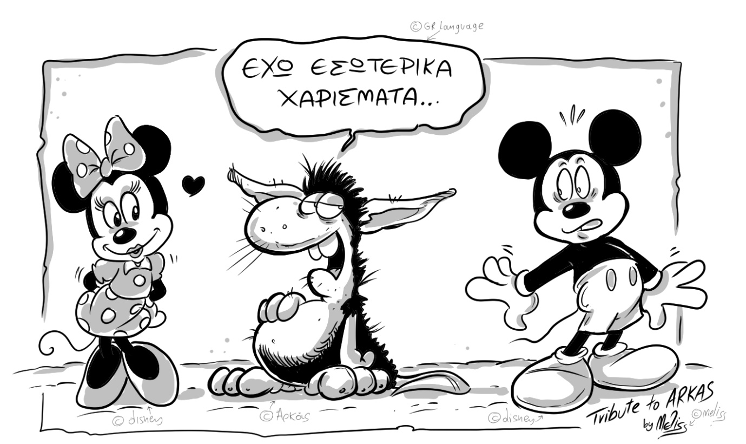
5. Ποιο είναι το νόημα/μήνυμα της πιο κάτω γελοιογραφίας του Αρκά;

Slide 29
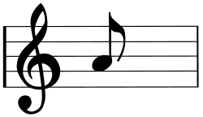
6. Να αποδώσετε εικαστικά τον ήρωα του τραγουδιού με βάση την περιγραφή που δίνεται μέσα από τους αποσπασματικούς στίχους.
Γεννήθηκα σ’ ένα χωριό Τετάρτη μεσημέρι. Γιατρός δε με ξεπέταξε μα μιας μαμής το χέρι. οι συγγενείς μαζεύτηκαν από νωρίς στο σπίτι. Πώς είναι έτσι το παιδί και τι μεγάλη μύτη!!
Κι ενώ όλα τα θυμόμουνα κι είχα μυαλό ξουράφι, να μεγαλώσω ξέχασα και έμεινα στο ράφι. Έτσι για πάντα κράτησα την παιδική μου εικόνα, εκείνου του αλητάμπουρα που κράταγε σφεντόνα.
Βασίλης Παπακωνσταντίνου, Σφεντόνα

Slide 30
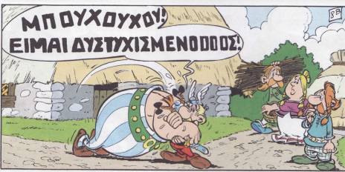
Τέλος Παρουσίασης
Ευχαριστώ για την προσοχή σας!

